Slide 1






Bài 20: Phép cộng (có nhớ)
số có hai chữ số với số có hai chữ số
Tiết 1
Bản quyền : FB Đặng Nhật Linh- https://www.facebook.com/nhat.linh.3557440

Slide 2

Mục tiêu
Theo nội dung bài soạn của thầy cô
Theo nội dung bài soạn của thầy cô
Theo nội dung bài soạn của thầy cô
Bản quyền : FB Đặng Nhật Linh- https://www.facebook.com/nhat.linh.3557440

Slide 3


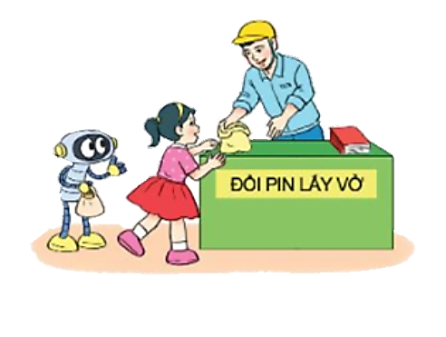


Hai cháu có bao nhiêu cục pin?
Cháu có
36 cục pin.
Cháu có
17 cục pin.
ĐIỂM THU
PIN CŨ
Bản quyền : FB Đặng Nhật Linh- https://www.facebook.com/nhat.linh.3557440

Slide 4



(?) Bài toán cho biết gì?
Bài toán hỏi gì?
17 + 36 = ?
Tóm tắt
Robot : 17 cục pin
Mai : 36 cục pin
Cả hai : .... cục pin?
Notes:
GV cho HS nêu bài toán => phép tính cần thực hiện

Slide 5

17 + 36 = ?
CHỤC | ĐƠN VỊ
36
6 cộng 7 bằng 13,
viết 3, nhớ 1.
3 cộng thêm 1 bằng 4,
4 cộng 1 bằng 5, viết 5.
+
1
7
5
3
17 + 36 = 54

Slide 6


1
Tính
17
24
37
36
42
48
59
25
+
+
+
+
41
73
90
84
Bản quyền : FB Đặng Nhật Linh- https://www.facebook.com/nhat.linh.3557440

Slide 7

2
Đặt tính rồi tính
23 + 67
46 + 18
59 + 21
64 + 19
23
67
46
18
59
21
59
25
+
+
+
+
90
64
80
84
Bản quyền : FB Đặng Nhật Linh- https://www.facebook.com/nhat.linh.3557440

Slide 8
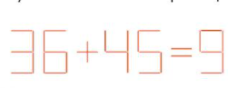

3
Mỗi hình có một que tính đặt sai vị trí. Em hãy đặt lại cho đúng. Biết rằng:
a) Que tính ở kết quả đặt sai.
b) Que tính ở số hạng thứ hai đặt sai.
Bản quyền : FB Đặng Nhật Linh- https://www.facebook.com/nhat.linh.3557440
Notes:
GV nhấn chuột 1 lần để chạy hiệu ứng câu a, câu b tương tự.

Slide 9






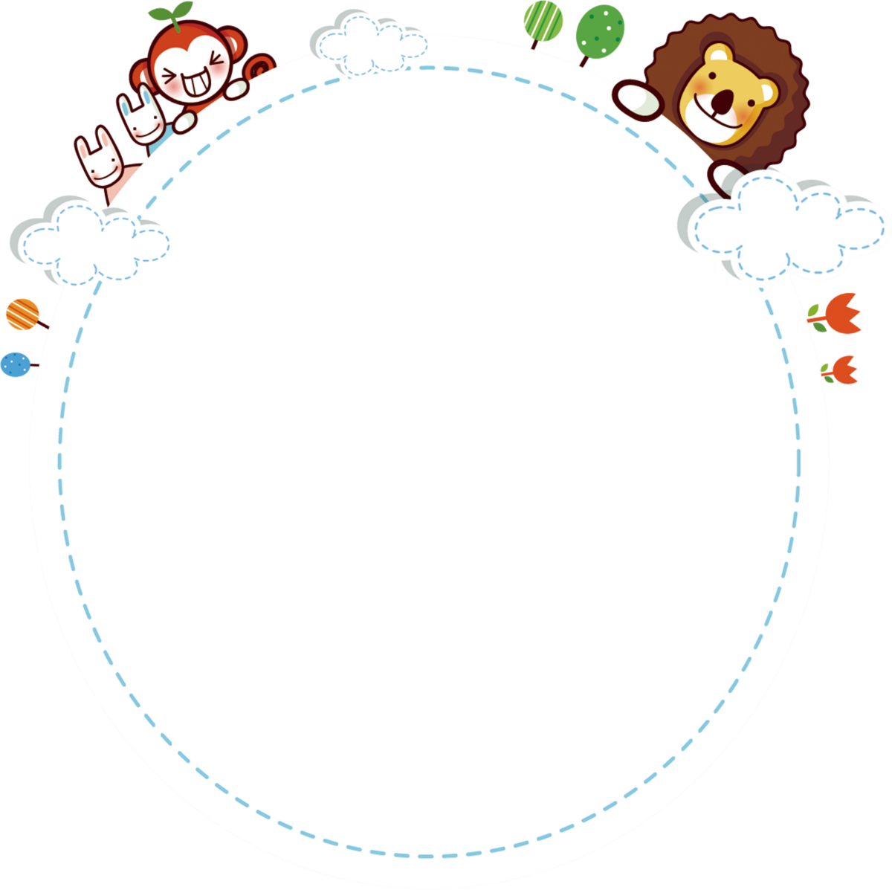







THANK YOU!
Bản quyền : FB Đặng Nhật Linh- https://www.facebook.com/nhat.linh.3557440

